Slide 1
COMPUTATIONAL GEOMETRY
CS112.M11.KHTN
GROUP 6
Notes:
Cần them slide ưng dung

Slide 2


GROUP 6
Hung TIEN-NGUYEN
LINH VINH-LE PHUOC

Slide 3


RANKING SYSTEM
Quiz
ACTIVE
Đầu tiên, là bài quiz. Mọi người sẽ trả lời 15 câu hỏi. Điểm của nhóm bạn sẽ là tổng câu trả lời đúng của cả 2 thành viên
Mỗi lần tụi mình đặt vấn đề, sau khi hết thời gian suy nghĩ thảo luận thì các nhóm sẽ raise hand để đưa ra ý kiến.
3 nhóm đầu tiên sẽ được 5 điểm
Các nhóm sau đó mỗi nhóm 3 điểm.

Slide 4

PRIZE POOL
100k
60k
40k

Slide 5

CODE: 201 083
Nickname: Gx_YourName
Notes:
https://quizizz.com/join/https://quizizz.com/join/

Slide 6
TABLE OF CONTENTS
01
ELEMENTARY OPERATIONS
02
SWEEP-LINE
03
POLYGON
Point, Vector, Line, Circle and Operations.
What is sweep line?
APPLICATIONS
04
Polygon, Polygon Polygon!
Applications of Geometry in
Machine Learning, Computer Vision,..

Slide 7
01
ELEMENTARY OPERATIONS
Notes:
Đưa vào phần warm-up

Slide 8
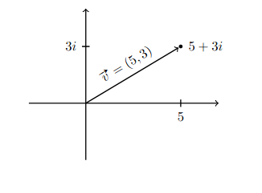
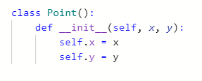
Điểm và Vector
Biểu diễn theo dạng vector:
Với mỗi điểm A(a,b) trên mặt phẳng Oxy, ta có thể biểu diễn bằng một vector có dạng
Hình trên biểu diễn vector v = (5,3)
Notes:
1 Định nghĩa vecto

Slide 9
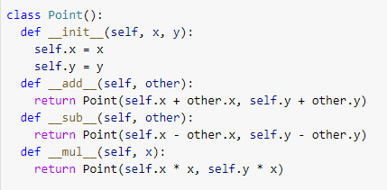
Điểm và Vector
Tính toán với vectơ:
Giả sử có 2 vector u = (1, 0) và v = (3, 2).
Các phép toán cơ bản có thể thực hiện trên 2 vector này :
Cộng 2 vector.
Trừ 2 vector.
Nhân vector cho một vô hướng.
Notes:
2 Nhân vecto với cho một số.

Slide 10
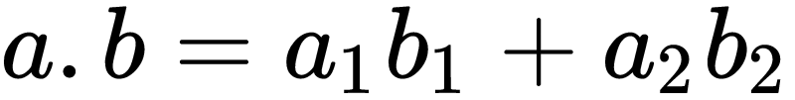
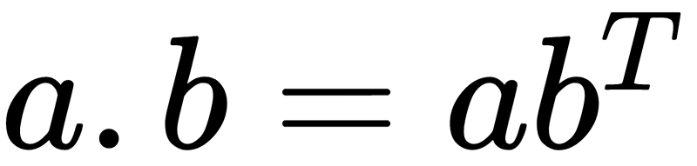
B. Tích và góc
Tích vô hướng (Dot product):
Định nghĩa (Đại số):
- Tích vô hướng của hai vector a = (a₁, a₂) và b = (b₁, b₂) được định nghĩa là:
Nếu hai vector được xem như là một ma trận hàng thì ta có thể viết lại:
Notes:
3 Tích vô hướng trong toán học

Slide 11
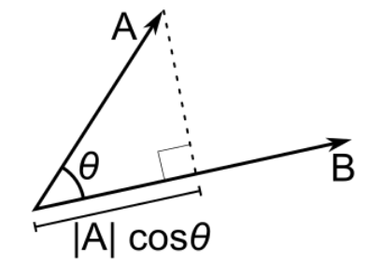
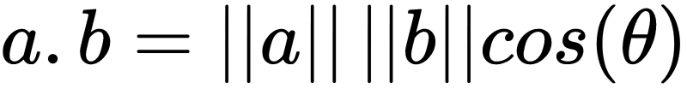
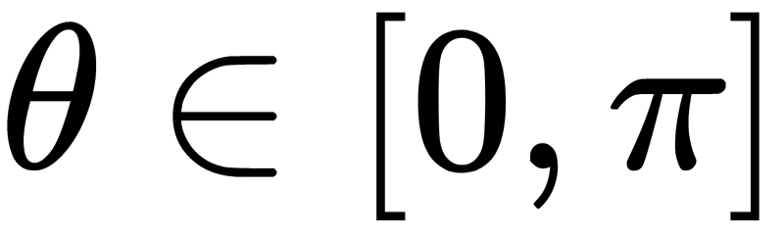
B. Tích và góc
Tích vô hướng (Dot product):
Định nghĩa (Hình học):
Tích giữa độ dài của vectơ thứ nhất và độ dài hình chiếu của vectơ thứ hai lên vectơ thứ nhất.
Trong đó: là góc giữa 2 vetor a và b.
Notes:
Có thể ứng dụng tích vô hướng vào các bài toán về cơ học trong vật lý

Slide 12
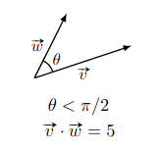
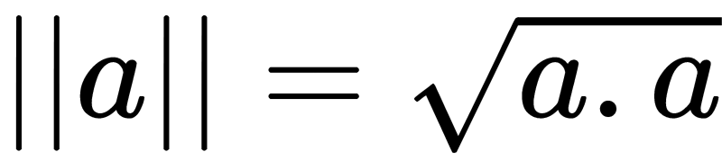
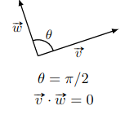
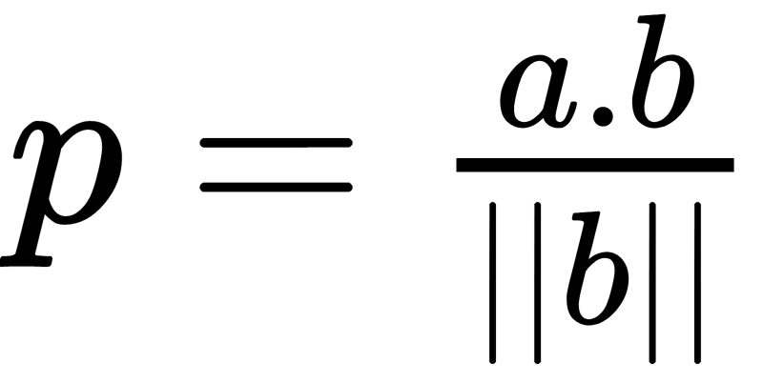
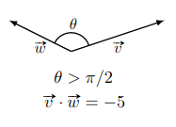
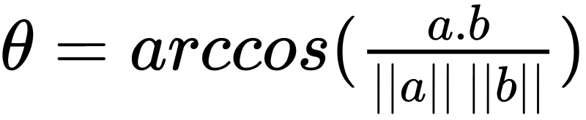
B. Tích và góc
Tích vô hướng (Dot product):
Một số tính chất thông qua tích vô hướng:
Độ dài của vector a:
Phép chiếu của a lên b:
Góc giữa hai vector:
Notes:
5. Độ dài của 1 vecto
6 góc giữa 2 vecto

Slide 13
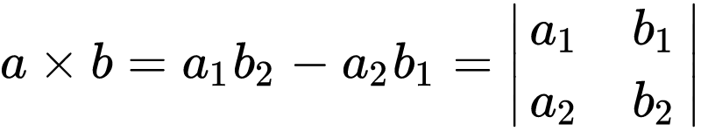
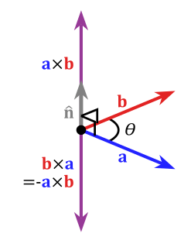
B. Tích và góc
2. Tích có hướng (Cross product):
Công thức theo hệ tọa độ:
Với hai vector và thì
Về mặt hình học:
Notes:
Dẫn dắt: tích có hướng có thể dung để ktra 3 điểm bất kì ktra thử 3 điểm đó có đi theo chiều kim đồng hồ hay không, áp dụng trong convex hull tí nữa Hưng sẽ trình bày

Slide 14
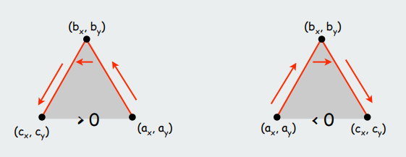
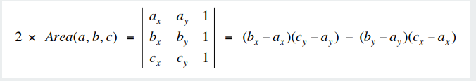
B. Tích và góc
Ứng dụng của tích có hướng:
Notes:
2 lần Diện tích có dấu

Slide 15
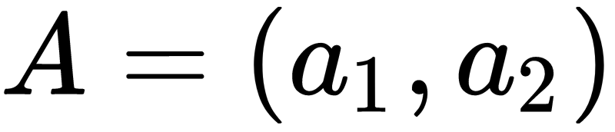
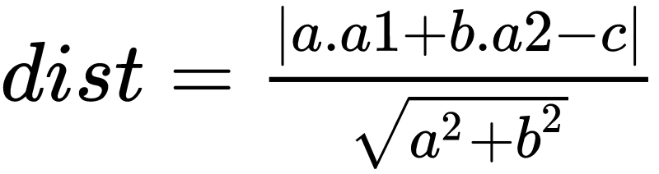
C. Đường thẳng
Định nghĩa và một số tính chất:
Đường thẳng là tập các điểm (x,y) thuộc phương trình P: a.x + b.y = c (a²+ b² > 0).
Khoảng cách từ một điểm đến đường thẳng:
Khoảng cách điểm đến đường thẳng P có công thức:
Bằng cách xét dấu phương trình a.x + b.y - c , ta cũng có thể biết điểm (x,y) nằm phía trái hay phía phải của đường thẳng.
Notes:
9 Khoảng cách từ 1 điểm đến 1 đường thẳng
Ở slide này là ax+by-c=0 nên trong công thức dist là dấu trừ

Slide 16
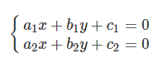
C. Đường thẳng
2. Tìm giao điểm giữa 2 đường thẳng:
Notes:
11. Có mấy vị trí tương đối giữa 2 đường thẳng ?

Slide 17
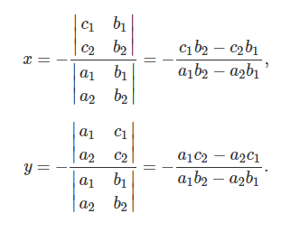
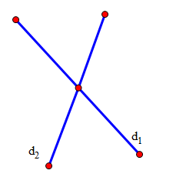
Trường hợp: m ≠ 0

Slide 18
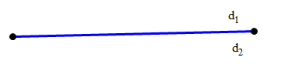
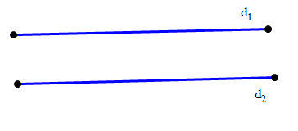
Trường hợp: m = n = p = 0
Các trường hợp còn lại:

Slide 19
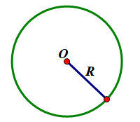
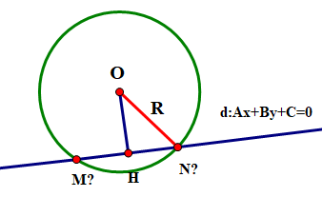
D. ĐƯỜNG TRÒN
Notes:
Xong slide này làm 1 ví dụ
Đưa ra thông số, vẽ hình cụ thể nhờ mn giải

Slide 20
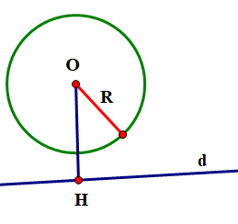
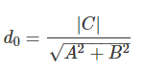
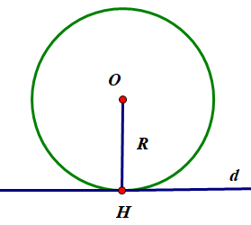
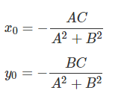
Trường hợp 1:
Trường hợp 2:

Slide 21
Trường hợp 3:

Slide 22
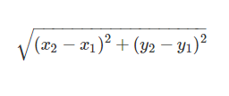
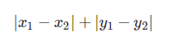
E. Khoảng cách
Hàm khoảng cách định nghĩa khoảng cách giữa các điểm. Hàm khoảng cách thường gặp nhất là khoảng cách Euclidean cho biết khoảng cách giữa 2 điểm (x₁, y₁) và (x₂, y₂) là:
Một hàm khoảng cách khác là khoảng cách Manhattan khi khoảng cách giữa 2 điểm (x₁, y₁) và (x₂, y₂) là:
Notes:
Liệt kê 1 vài hàm khoảng cách, bao nhiêu khoảng cách là bao nhiêu điểm.
3 team đầu đúng bao nhiêu cộng bao nhiêu?

Slide 23

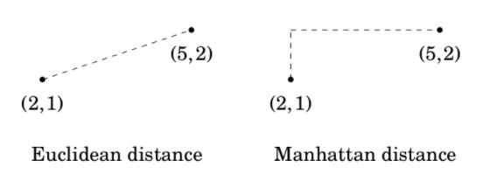
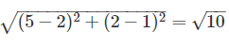
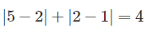
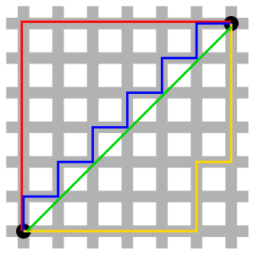

Slide 24
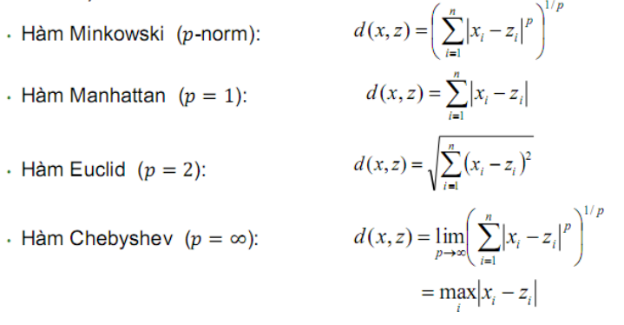
Một vài hàm tính khoảng cách khác
Notes:
Áp dụng vào KNN

Slide 25
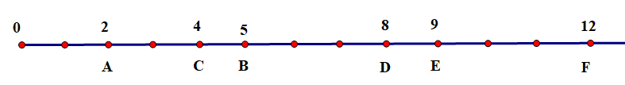

F. Tổng các phân đoạn
3 segments: AB, CD, EF

Slide 26
Klee’s Algorithm
for i = 0, point[0] = {2, start}
point[1] = {5, end}
for i = 1, point[2] = {4, start}
point[3] = {8, end}
for i = 2, point[4] = {9, start}
point[5] = {12, end}
Sorting all points by point value:
points = {2, 5, 4, 8, 9, 12}
{s, e, s, e, s, e}
points = {2, 4, 5, 8, 9, 12}
{s, s, e, e, s, e}

Slide 27
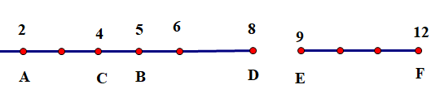
points = {2, 4, 5, 8, 9, 12}
{s, s, e, e, s, e}
for i = 0, result = 0
counter = 1
for i = 3, result = 3 + 8-5
counter = 1 - 1
for i = 1, result = 0 + 4-2
counter = 1 + 1
for i = 4, result = 6
counter = 1
for i = 2, result = 2 + 5-4 = 3
counter = 2 - 1
for i = 5, result = 6 + 12-9
counter = 1 - 1
Final result = 9

Slide 28
02
SWEEP-LINE

Slide 29
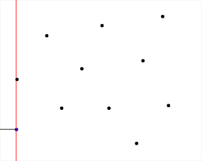
Sweep-line

Slide 30
Sweep-line
Ý tưởng:
Chúng ta duyệt qua các đường thẳng (sự kiện) từ trái sang phải và duy trì một biến đếm.
Khi nào một đường thẳng (sự kiện) đến, chúng ta tăng giá trị của biến đếm lên 1 và khi duyệt xong một đường thẳng, chúng ta giảm biến đếm đi 1.
Câu trả lời cho bài toán là giá trị max của biến đếm trong suốt thuật toán.

Slide 31
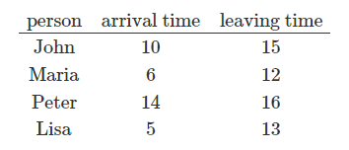
Ví dụ minh họa: Một công ty có 5 nhân viên, và chúng ta biết rằng mỗi nhân viên có thời gian đến và về trong một ngày. Nhiệm vụ của chúng ta là tính số lượng nhân viên lớn nhất có trong văn phòng tại một thời điểm.

Slide 32
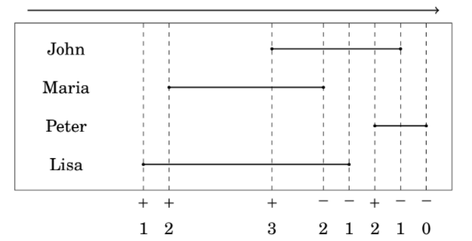
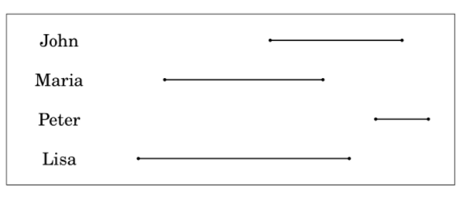
F. Sweep-line
Thời gian chạy của thuật toán là O(nlogn), vì sắp xếp các sự kiện tốn chi phí O(nlogn), phần còn lại của thuật toán chỉ mất chi phí O(n).

Slide 33
03
POLYGON
Polygon, what is, Polygon?

Slide 34
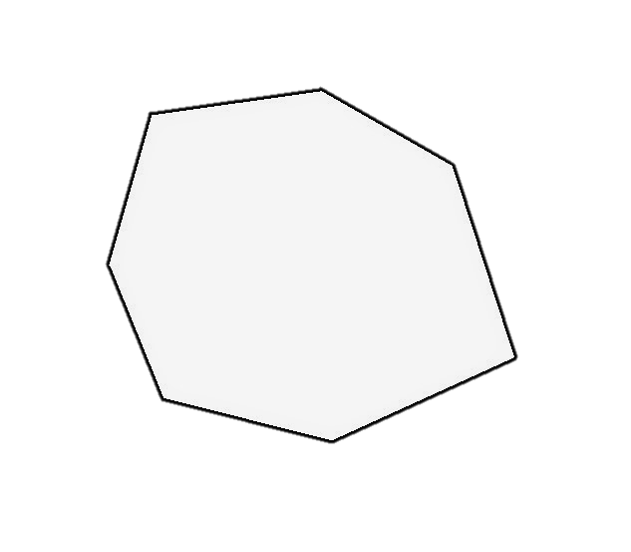

Đa giác
Đa giác:
Trong hình học phẳng, đa giác là một đường gấp khúc phẳng khép kín, nghĩa là gồm những đoạn thẳng nối tiếp nhau, cùng nằm trên một mặt phẳng và khép kín.
Người ta phân loại đa giác như thế nào và có mấy loại?

Slide 35
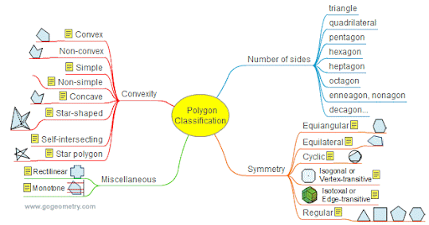
Đa giác
Đa giác:
Phân loại các đa giác:

Slide 36
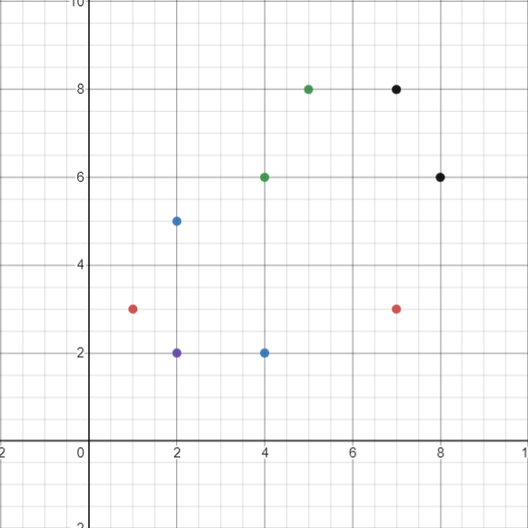
Đa giác
2. Diện tích của một đa giác:
D
E
C
F
B
Area of
= ?
A
G
I
H

Slide 37
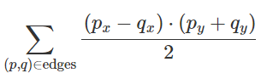
Đa giác
2. Diện tích của một đa giác:
D
E
C
F
B
Area of
=
A
G
I
H

Slide 38
Đa giác
3. Kiểm tra một điểm nằm trong đa giác:
Viết một đoạn code bằng python (hoặc mã giả). Kiểm tra xem một điểm có nằm trong đa giác hay không?

Slide 39
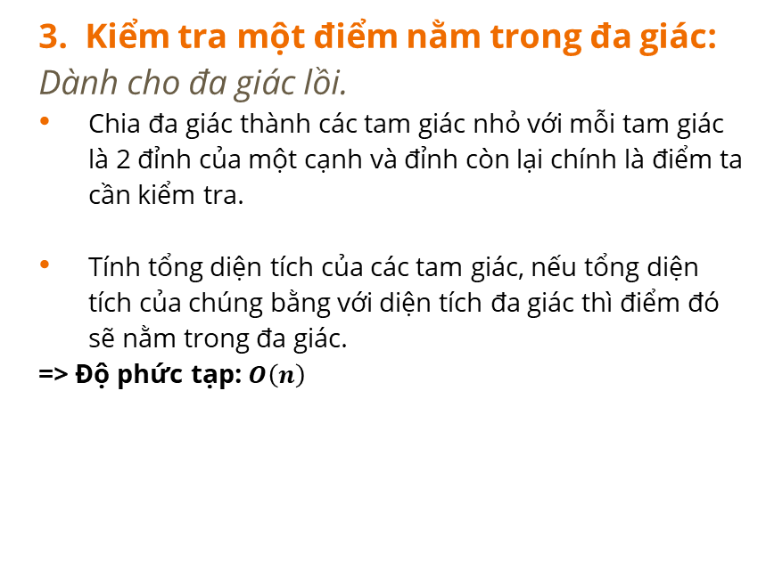
Đa giác
3. Kiểm tra một điểm nằm trong đa giác:
Dành cho đa giác lồi.
Chia đa giác thành các tam giác nhỏ với mỗi tam giác là 2 đỉnh của một cạnh và đỉnh còn lại chính là điểm ta cần kiểm tra.
Tính tổng diện tích của các tam giác, nếu tổng diện tích của chúng bằng với diện tích đa giác thì điểm đó sẽ nằm trong đa giác.
=> Độ phức tạp: $O\left(n\right)$

Slide 40
Đa giác
def checkPointInConvex(PointsList, Point):
TriangleSum = 0.0
for i in range(len(PointsList)):
TriangleSum += getTriangleArea(Points[i - 1], Point, Points[i])
return (TriangleSum == getPolygonArea(PointsList))

Slide 41
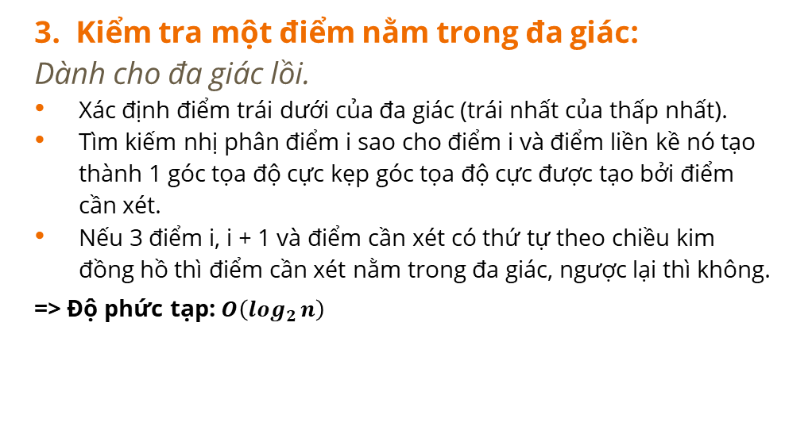
Đa giác
3. Kiểm tra một điểm nằm trong đa giác:
Dành cho đa giác lồi.
Xác định điểm trái dưới của đa giác (trái nhất của thấp nhất).
Tìm kiếm nhị phân điểm i sao cho điểm i và điểm liền kề nó tạo thành 1 góc tọa độ cực kẹp góc tọa độ cực được tạo bởi điểm cần xét.
Nếu 3 điểm i, i + 1 và điểm cần xét có thứ tự theo chiều kim đồng hồ thì điểm cần xét nằm trong đa giác, ngược lại thì không.
=> Độ phức tạp: $O\left(\log_{2}{n}\right)$

Slide 42

Đa giác

Slide 43


B. Bao Lồi
1. Bao Lồi:
Trong hình học tính toán (computational geometry), bao lồi (convex hull) của một tập điểm là tập lồi nhỏ nhất (theo diện tích, thể tích, …) mà tất cả các điểm đều nằm trong tập đó.
Hình ảnh bao lồi có thể dễ dàng nhìn thấy ở xung quanh.

Slide 44

B. Bao Lồi
2. Ứng dụng của bao lồi:
Chính vì những đặc điểm của bao lồi khiến nó có vai trò cực kì quan trọng trong nhiều lĩnh vực.

Slide 45
B. Bao Lồi
3. Thuật toán xác định bao lồi:
Vì bao lồi quan trọng đến thế, vì vậy, cho trước một tập hợp các điểm trên mặt phẳng, làm sao để tìm bao lồi của chúng?

Slide 46




B. Bao Lồi
3. Thuật toán xác định bao lồi:
Các thuật toán xác định bao lồi phổ biến:
Thuật toán bọc gói (Gift Wrapping) – Độ phức tạp (trong TH xấu nhất): $O(n^{2})$
Thuật toán Graham – Độ phức tạp: $O(nlogn)$
Thuật toán chuỗi đơn điệu (Monotone Chain) – Độ phức tạp: $O(nlogn)$
Thuật toán bọc gói
Thuật toán Graham
Thuật toán Monotone Chain

Slide 47
B. Bao Lồi
3. Thuật toán xác định bao lồi:
Thuật toán Chuỗi đơn điệu (Monotone chain)
Ý tưởng:
Sắp xếp các điểm lại theo hoành độ, điểm xa nhất nằm ở bên trái (trái nhất) và điểm xa nhất nằm ở bên phải (phải nhất) luôn luôn là hai đỉnh của bao lồi.
Phần bao lồi từ ở phía trên từ điểm trái nhất tới điểm phải nhất (theo chiều kim đồng hồ) được gọi là phần bao trên. Ngược lại, phần ở phía dưới được gọi là bao dưới.
Điểm xa nhất bên trái
Bao trên
Bao dưới
Điểm xa nhất bên phải

Slide 48


B. Bao Lồi
3. Thuật toán xác định bao lồi:
Thuật toán Chuỗi đơn điệu (Monotone chain)
Thuật toán:
Sắp xếp các điểm lại theo hoành độ, nếu cùng hoành độ thì điểm có tung độ bé hơn sẽ đứng trước.
Gọi U là tập hợp các điểm nằm ở bao trên và u là số lượng. Xét tại một điểm.
Thêm điểm này vào tập U, nếu tập U vẫn ít hơn 3 phần tử thì tiếp tục thêm điểm tiếp theo.
Xét $\vec{a}=\vec{U_{u−2}U_{u−1}}$ và $\vec{b}=\vec{U_{u−1}U_{u}}$. Nếu $\vec{a}×\vec{b}<0$thì ta xét tiếp điểm tiếp theo, còn không, loại bỏ điểm $U_{u−1}$ và quay lại bước đầu tiên.
Thực hiện tương tự với bao dưới, theo thứ tự ngược lại, ta sẽ tìm được bao lồi.

Slide 49


B. Bao Lồi
E(5,8)
3. Thuật toán xác định bao lồi:
Thuật toán Chuỗi đơn điệu (Monotone chain)
Bao trên: theo chiều kim đồng hồ.
$\vec{AB}×$ $\vec{BC}=−5<0$
$\vec{BC}×$ $\vec{CD}=3>0$
$\vec{BD}×$ $\vec{DG}=−9<0$
$\vec{DG}×$ $\vec{GE}=5>0$
$\vec{BD}×$ $\vec{DE}=1>0$
$\vec{BE}×$ $\vec{EF}=−8<0$
=> Bao trên gồm: A, B, E, F
Bao dưới: ngược chiều kim đồng hồ.
$\vec{AG}×$ $\vec{GF}=11>0$
=> Bao dưới gồm: A, G, F
B(2,6)
D(4,7)
F(6,6)
C(3,5)
G(5,3)
A(1,2)

Slide 50
04
APPLICATIONS
Applications of Geometry

Slide 51



Applications
1. Machine Learning:
K-mean Clustering
K-nearest Neighbor
Support Vector Machine

Slide 52



Applications
2. Thuật toán Affine trong đồ họa máy tính:

Slide 53


Applications
3. Hệ thống thông tin địa lý:

Slide 54



THANKS FOR YOUR PARTICIPATION ❤️❤️

